Slide 1
PROYECTO · DESARROLLO DE SISTEMAS WEB
security-monitor.sh
SeguriTech
$ node index.js
Servidor: localhost:3000
$ npm run check:security
[OK] SQL parametrizado
[OK] Escape EJS (anti-XSS)
[OK] Validacion cliente/srv
[OK] Multer: tipo y 5MB max
[OK] Variables .env OK
BD: seguritech_db
- categorias (4)
- servicios (10)
- solicitudes (15)
Estado: OPERATIVO
Catálogo digital de servicios tecnológicos, redes y ciberseguridad
Aplicación web dinámica desarrollada con arquitectura MVC: Node.js, Express, EJS, Bootstrap y MySQL.
01 Problema y objetivos
02 Arquitectura MVC
03 Funcionalidades
04 Seguridad
05 Demostración
06 Conclusiones
SeguriTech · Desarrollo de Sistemas Web
1

Slide 2




1 · Problema y objetivos
Planteamiento del problema
SeguriTech es una empresa que ofrece servicios de redes de cómputo, desarrollo de software y ciberseguridad a distintos clientes, cada uno con necesidades particulares. Sin un canal digital centralizado, resulta difícil mostrar el catálogo completo de soluciones, dar seguimiento a las solicitudes de cotización y mantener organizada la información de los clientes interesados.
Servicios dispersos
Sin canal estructurado
Falta de portal responsivo
Redes, ciberseguridad y desarrollo de software sin un catálogo unificado y accesible para el cliente.
No existe un mecanismo claro para que un cliente envíe una solicitud de cotización con su contexto.
Se requiere una interfaz dinámica, adaptable a cualquier dispositivo y conectada a una base de datos.
SeguriTech · Desarrollo de Sistemas Web
2

Slide 3




1 · Problema y objetivos
Objetivo general del sistema
Catálogo implementado en la base de datos
Diseñar, desarrollar e implementar una aplicación web dinámica que resuelva la problemática de SeguriTech, empleando tecnologías frontend y backend modernas, una base de datos relacional (MySQL) y arquitectura MVC.
Redes de Cómputo
Ciberseguridad
Implementación, mantenimiento y automatización
Auditorías, pentesting, firewalls e IAM
Mostrar el catálogo de servicios de forma clara y accesible para CTOs, CISOs y PyMEs.
Permitir la consulta dinámica y el filtrado de servicios por categoría.
Registrar solicitudes de cotización con datos de contacto y archivo adjunto.
Generar un panel de estadísticas con indicadores del negocio.
Desarrollo de Software
Capacitación
Herramientas y dashboards de seguridad
Entrenamiento y concientización
10 servicios distribuidos en 4 categorías · tabla categorias (seguritech_db)
SeguriTech · Desarrollo de Sistemas Web
3

Slide 4




2 · Arquitectura MVC del sistema
Modelo - Vista - Controlador
Navegador → petición HTTP (GET /servicios)
MODELO
CONTROLADOR
VISTA
Acceso a datos (MySQL)
Lógica de negocio
Interfaz de usuario (EJS)
db.js — pool de conexiones
servicioModel.js
solicitudModel.js
webRoutes.js — rutas
servicioController.js
solicitudController.js
upload.js (Multer)
partials/ (header, footer)
index, servicios, contacto…
public/ (css, js, uploads)
Consultas SQL parametrizadas
Recibe la petición, llama al Modelo y elige la Vista
Escape automático <%= %> (anti-XSS)
SeguriTech · Desarrollo de Sistemas Web
4

Slide 5

2 · Arquitectura MVC del sistema
Stack tecnológico y modelo de datos
Cliente
HTML5 semántico · CSS3 + Bootstrap 5 · JavaScript ES6 · fetch() / AJAX
Modelo relacional — seguritech_db
categorias
id · nombre · descripcion
Servidor
Node.js · Express · EJS · Multer (archivos) · dotenv
1 : N
servicios
id · categoria_id (FK) · nombre · descripcion · imagen
1 : N
Datos
MySQL · mysql2 (promesas, consultas parametrizadas) · seguritech_db
solicitudes
id · servicio_id (FK) · nombre · email · telefono · archivo · estado
Herramientas de desarrollo: npm · Git / GitHub · VS Code · MySQL Workbench · Postman
categorias 1—N servicios · servicios 1—N solicitudes
ON DELETE SET NULL (servicios) · ON DELETE CASCADE (solicitudes)
SeguriTech · Desarrollo de Sistemas Web
5

Slide 6


3 · Funcionalidades principales
Navegación y catálogo de servicios
Inicio
Nosotros
Servicios
Estadísticas
Contacto
Menú fijo (sticky), responsivo, colapsa a ícono ☰ en pantallas pequeñas
10
4
AJAX
servicios en catálogo
categorías
filtrado dinámico
Filtrado por categoría sin recargar la página
El catálogo se obtiene con Servicio.getAllWithCategoria() (join entre servicios y categorias). Las vistas servicios.ejs y contacto.ejs incluyen botones 'Todos / Redes / Ciberseguridad / Desarrollo de Software / Capacitación'. El endpoint GET /api/servicios devuelve los datos en JSON; el JavaScript del cliente (main.js, cargarServiciosFiltro()) los consume con fetch() y reconstruye las tarjetas del DOM al instante.
SeguriTech · Desarrollo de Sistemas Web
6

Slide 7



3 · Funcionalidades principales
Solicitudes de cotización y panel de estadísticas
Formulario de solicitud / cotización
Dashboard de estadísticas
Datos del solicitante: nombre, empresa, correo, teléfono.
Categoría → servicio específico (carga dinámica vía fetch según la categoría elegida).
Descripción de la necesidad: 10 a 1000 caracteres.
Archivo adjunto opcional (JPG, PNG, PDF, DOC, DOCX — máx. 5MB).
Envío por AJAX a POST /solicitud: si hay errores, se muestran sin recargar; si es correcto, regresa un folio (#id) y limpia el formulario.
Endpoint GET /api/dashboard/data, consultado por loadDashboard() en main.js.
Total de solicitudes y total de servicios activos.
Servicio más solicitado (consulta agrupada con JOIN y COUNT).
Solicitudes por categoría / servicio y por estado (pendiente, en proceso, completada, cancelada).
Últimas 5 solicitudes registradas, con botón 'Reintentar' para refrescar sin recargar la página.
SeguriTech · Desarrollo de Sistemas Web
7

Slide 8






4 · Mecanismos de seguridad
Seguridad aplicada desde el diseño
Consultas parametrizadas
Escape automático en EJS
Validación cliente + servidor
mysql2 con placeholders (?) en todas las queries de los modelos: previene inyección SQL.
Las vistas usan <%= %>, que escapa el contenido por defecto y previene ataques XSS.
main.js valida en el navegador; el controlador repite las mismas reglas antes de guardar (nombre, email, teléfono, mensaje).
Validación de archivos (Multer)
Variables de entorno (.env)
Integridad referencial y errores
Filtra por extensión y tipo MIME (jpg, png, pdf, doc, docx) y limita el tamaño a 5MB; maneja errores con handleUploadError.
Credenciales de la base de datos y configuración sensible fuera del código fuente, vía dotenv.
ON DELETE SET NULL (servicios) y ON DELETE CASCADE (solicitudes); middleware central de errores con vista error.ejs (404 / 500).
SeguriTech · Desarrollo de Sistemas Web
8

Slide 9
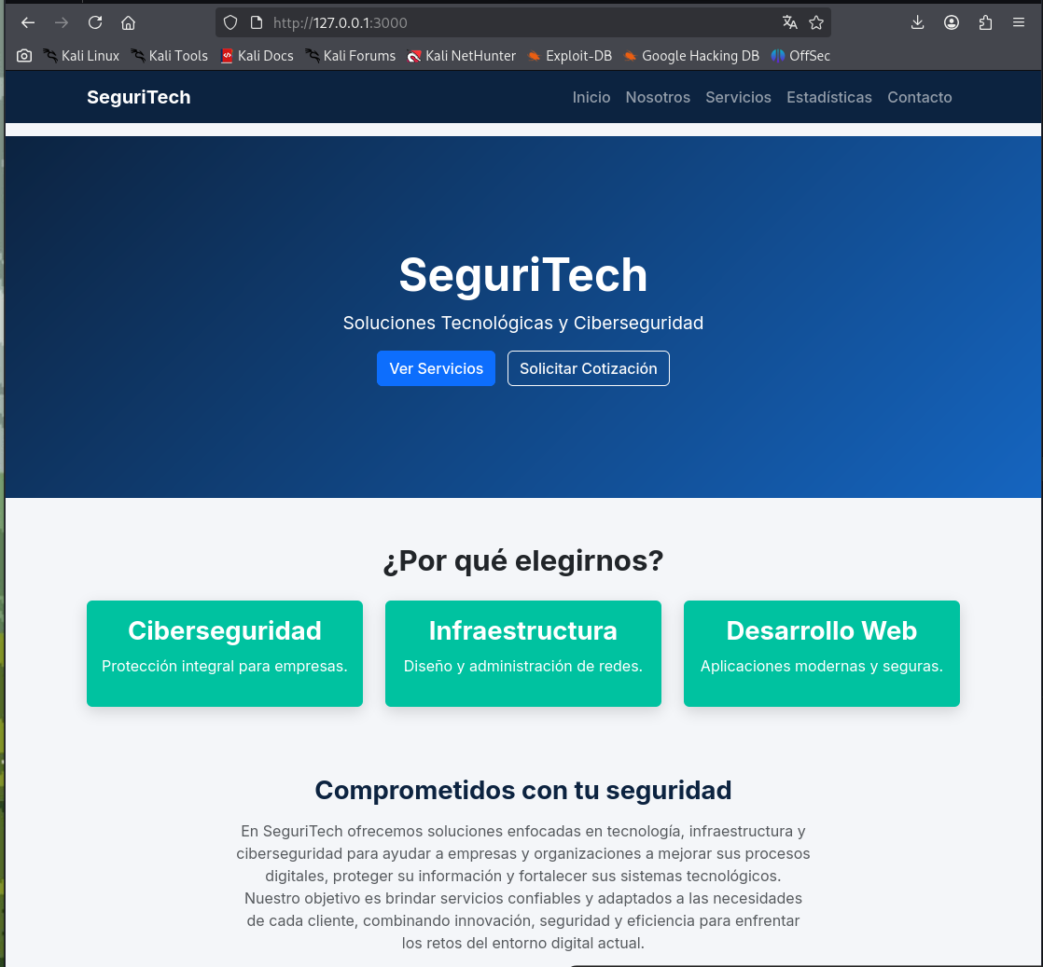
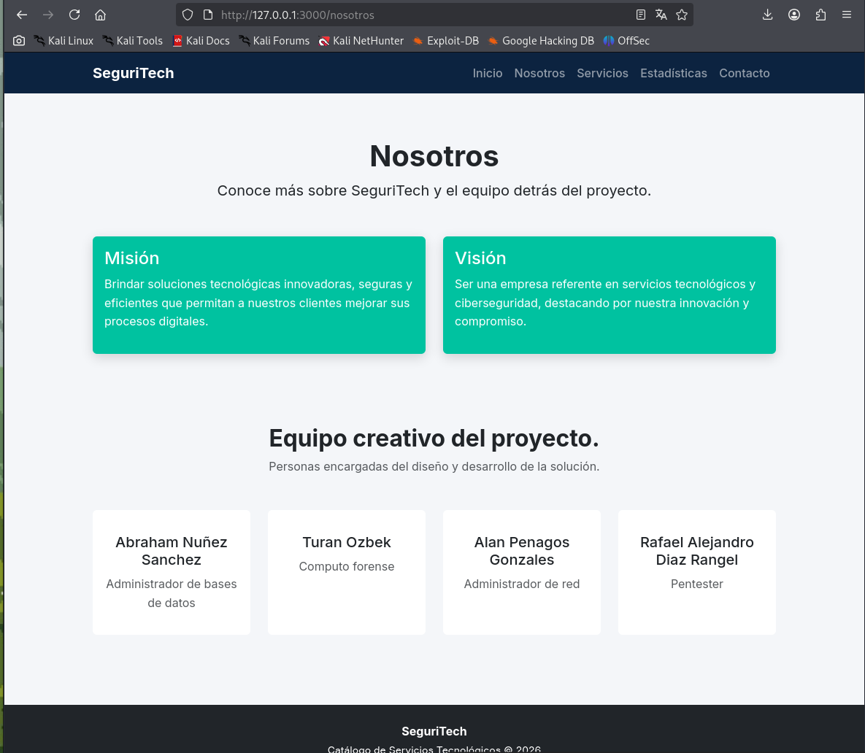
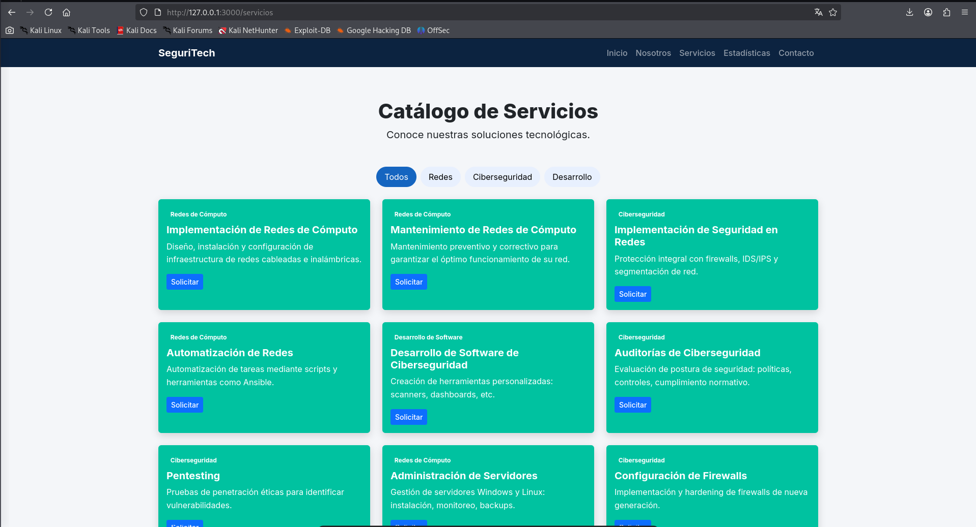
5 · Demostración del sistema
Recorrido por las páginas principales
localhost:3000
localhost:3000
localhost:3000
Captura de pantalla
Inicio — presentación de SeguriTech y accesos rápidos
Captura de pantalla
osotros — misión, visión y equipo
Captura de pantalla
Servicios — catálogo con filtro por categoría
Inserta aquí tus capturas reales del sistema corriendo en localhost:3000 (npm start).
RF-1 / RF-2: página de inicio + información institucional (misión, visión, equipo).
RF-3 / RF-4: catálogo de servicios obtenido de la BD con filtros por categoría.
SeguriTech · Desarrollo de Sistemas Web
9

Slide 10

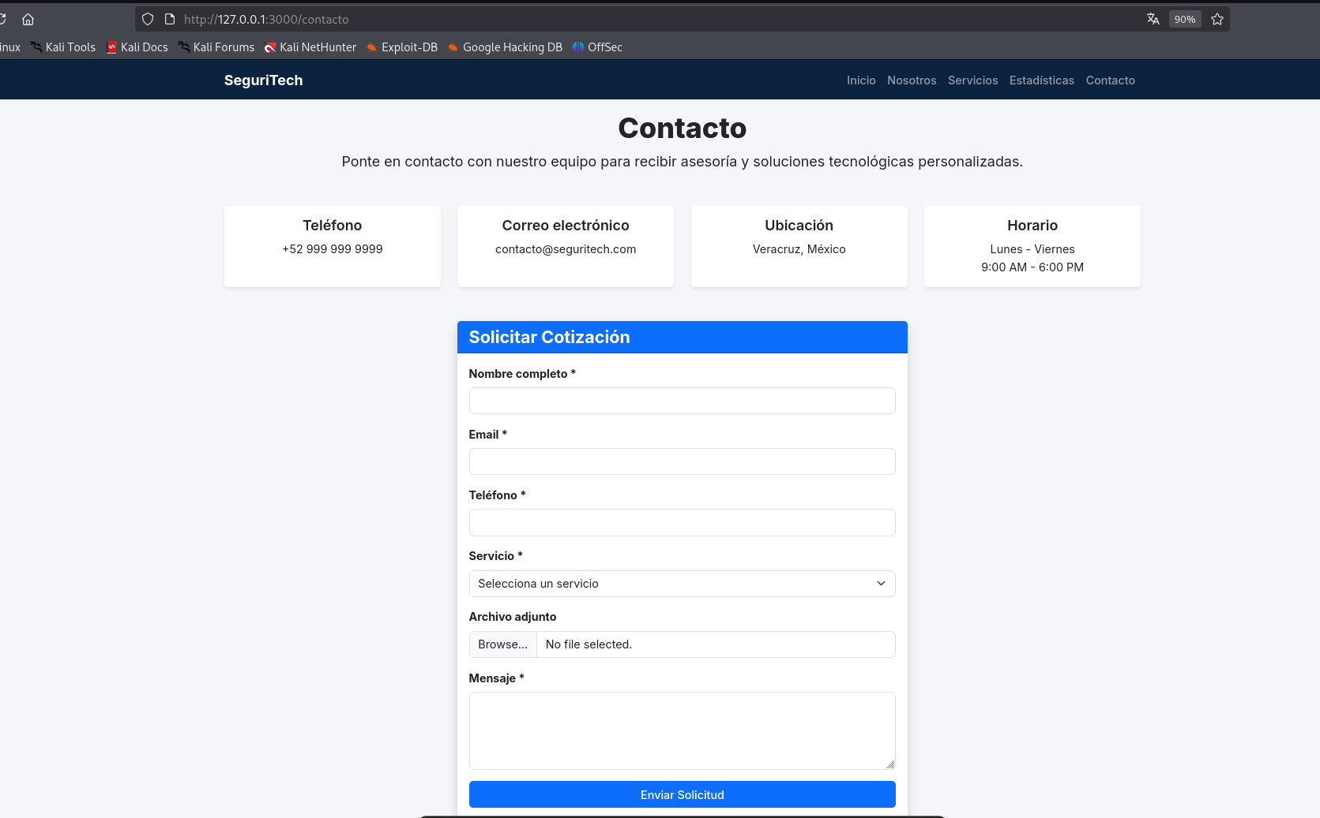
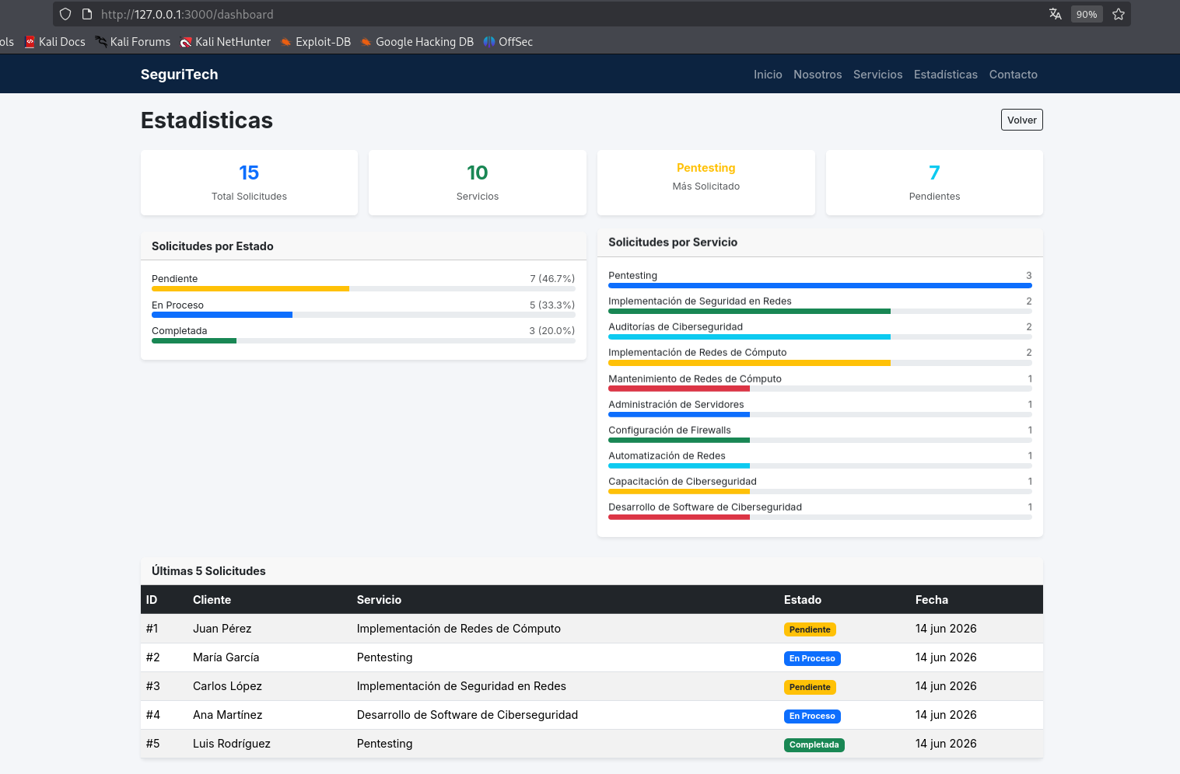
5 · Demostración del sistema
Formulario de solicitud y dashboard
localhost:3000
localhost:3000
Captura de pantalla
Formulario de solicitud (validación + archivo adjunto)
Captura de pantalla
Dashboard de estadísticas (/dashboard)
RF-6 / RF-7 / RF-8: envío y validación del formulario, almacenamiento de la solicitud.
RF-9 / RF-10: panel con indicadores y datos cargados de forma dinámica vía AJAX.
SeguriTech · Desarrollo de Sistemas Web
10

Slide 11

6 · Conclusiones
Conclusiones
Logros del proyecto
Aprendizajes y trabajo futuro
Se logró cumplir el objetivo general: una aplicación web dinámica, completa y funcional, construida sobre arquitectura MVC.
La separación Modelo / Controlador / Vista permitió mantener el código organizado, mantenible y fácil de extender.
Se integraron correctamente HTML5, CSS3 + Bootstrap, JavaScript con AJAX/fetch, Node.js + Express, EJS y MySQL.
Se aplicaron buenas prácticas de seguridad desde el diseño: consultas parametrizadas, escape de plantillas, validación doble y manejo de archivos controlado.
El catálogo, el formulario de cotización y el dashboard cubren un flujo real de negocio para SeguriTech.
Como trabajo futuro: autenticación de usuarios, roles para administrar solicitudes, notificaciones por correo y despliegue en un servidor productivo.
SeguriTech · Desarrollo de Sistemas Web
11

